Slide 1
Kinnisvara portfelli efektiivne juhtimine ja ESG nõuete täitmine R8 abil
R8 Digitaalne Operaator Jenny
Päästa, teeni, naudi!
R8 Technologies OÜ

Slide 2
Meie kliendid usaldavad meid üle 2.2mln+ m²
Soovitud sisekliima minimaalsete kuludega
Ülevaade ja
ESG aruandlus
Kinnisvara väärtuse kasv ~2%
Kaebuste vähenemine kuni 100%
Kasu
Ostukeskused
Kontorid
Hotellid
Avalikud hooned
Energia-tõhusus
-54 kWh/m2/y
-41 kWh/m2/y
-27 kWh/m2/y
-33 kWh/m2/y
-24%
-22%
-17%
-20%
Juhtivad kliendid
Rohkem infot r8tech.io/all-countries/

Slide 3
Eestis loodud tehnoloogia
Omanikud ja hoonete haldajad
Keskkond
Tõhusus ja läbipaistvus
ESG vastavusega
CO₂ emissiooni vähenemine
Süsteemide pikem eluiga
Kinnisvara väärtuse kasv
Hoone kasutajad
Elektrivõrk
Kõrgem sisekliima mugavus
Reguleerimisteenusest
saadav tulu
Madalamad energiakulud
Energiajulgeolek

Slide 4
Soovitud sisekliima minimaalse energiakuluga
HÕIVATUS
HOONE DÜNAAMILINE
ANDMEMUDEL
ILMAENNUSTUS
ÜHENDAB ANDMEKOGUMID
KVJ
BMS
KIRJUTAB UUED SEADEARVUD
ARUANDLUS
KASUTAJATE EELISTUSED
X€/m²
ESG
CO2
%, kWh
Sisekliima
15 MIN
ELEKTRIVÕRGU TASAKAAL
€
PROAKTIIVNE
HOONE
JUHTIMINE
ENERGIA HINNAD
14mln+
muudatust R8 Jenny poolt
Kaugühendus
Lisa riistvarata
Alginvesteeringuta
API, BACnet/IP, UPC UA

Slide 5
AHU fan control before and with R8 (keeping and improving the indoor climate level)
100
80
60
40
20
0
Apr 6
Apr 7
Apr 8
AFSF
78.87 ASFS
12-08 12:00
12-09 12:00
12-10 12:00
12-11 12:00
12-12 12:00

Slide 6
R8 Jenny käivitamine on lihtne
4 nädalat
HOONE DÜNAAMILINE
ANDMEMUDEL
Ühenduse loomine
Klassifikatsioon
BPA
Andmepunktide kaardistamine ja klassifitseerimine
Hoone toimivusanalüüsi (BPA) esitlus
Võrgu ja BMS-I konfiguratsioon
ARUANDLUS
X€/m²
ESG
CO2
%, kWh
Sisekliima
2 tundi
IT & BMS juurdepääsuõiguste organiseerimine
1 tund
dokumentatsiooni jagamine
1 tund
esitluse saamine
PROAKTIIVNE
HOONE
JUHTIMINE
Hoonete andmete klassifitseerimine ja analüüs
Hind: X€/m²/kuus

Slide 7
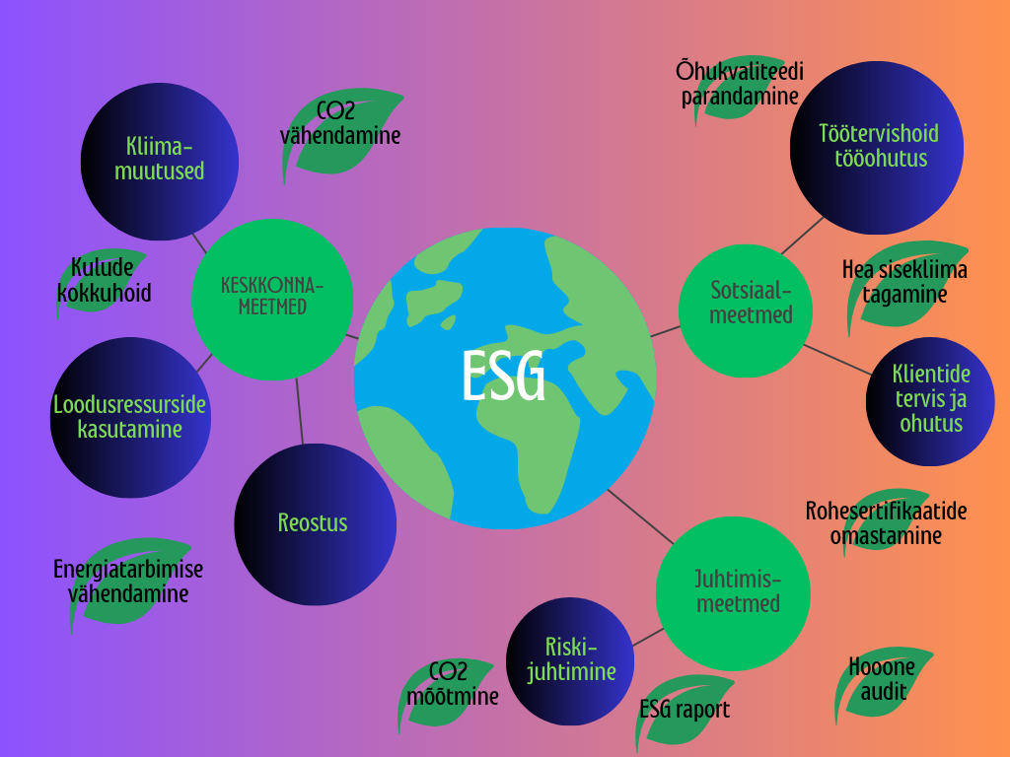

Slide 8
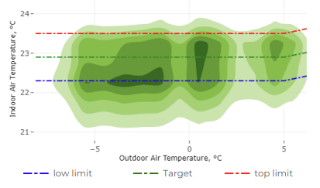
ESG raporti näide
COMPLIANT
Total savings
Electricity savings
Heating savings
60 279 EUR
17 281 EUR
42 998 EUR
3.08 €/m2/a
16 kWh/m2/a
2.19 €/m2/a
9 kWh/m2/a
0.89 €/m2/a
7 kWh/m2/a
97t
CO₂ footprint
124t
reduction
27t
electricity
519t
heating
consumed
Climate comfort
Indoor temperature
21.4
23.1
o
C
24.9
MIN
AVG
MAX
Air quality
(December 2022)
100%
461 PPM
AVG
Measured with temperature sensors in the building compared with general target range. Users can set their preferred IDC target uniquely from room thermostats within the limits, which impacts the results.

Slide 9
AI optimeerimise mootor ekspertide teadmistega
COMPLIANT
Tehnoloogia on arendatud Eestis ja rakendatud üle Euroopa
Proaktiivne
Ajalooliste, hetke ja tuleviku andmete põhjal Jenny õpib ja proaktiivselt optimeerib hoone tehnosüsteemide parameetreid.
Tutvustame R8 Jennyt
Selgitav
Veebipõhinetöölaud annab täiendavat teavet, mis aitab hoone jõudlust veelgi parandada.
Kohanduv
Koostöös hoone haldusmeeskonnaga kohandub ta hoone enda funktsionaalse unikaalsuste ja nõuetega.
ESG-ga ühilduv aruandlus
Süsiniku jalajälje, energia ja sisekliima mugavuse aruandlus on KPMG ja TalTechi poolt sertifitseeritud.
Vaata nüüd
Kerge kasutada
Teenuse alustamiseks ja töös hoidmiseks vajalik minimaalne ajakulu.
Ekspertiis
R8 Jennyt jälgib ja täiustab pidevalt kõrgelt kvalifitseeritud ja kogenud meeskond kinnisvara-, energeetika- ja IT-valdkondadest.

Slide 10
Läbipaistvad tulemused automatiseeritud aruannetega
COMPLIANT
Hoone toimivusanalüüs (BPA)
Kuuaruanne
ESG aastaaruanne
Tallinna Tehnikaülikooli valideeritud R8 Technologies energiaarvutusmetoodika vastab järgmistele standarditele ja juhistele: ASHREA juhend 14-2014, EN 15378-3:2017 ja ISO 17741:2016.
R8 energiaarvutusprotseduurid on KPMG poolt auditeeritud

Slide 11
Tasuvusarvutused keskmise hoone põhjal
COMPLIANT
Keskmine hoone 17 000 m2, energiahinnaga ~120 EUR/MWH ja 300 kWh/m2/aastas

Slide 12
Ettevõttest
Tehnoloogia on arendatud Eestis ja rakendatud üle Euroopa
2017
14
R8 Jenny alustas tööd esimeses hoones
riigis kliendibaas Euroopas
40+
2.2mln+
kogenud eksperti kinnisvara, energia ja IT sektoritest
m² hooneid optimeeritud R8 Jenny poolt
Pipelines
SaaS Clientele

Slide 13
Päästa, teeni, naudi!
Koos rohelisema tuleviku suunas!
Maria Tsarjova +37255970094
maria.Tsarjova@r8tech.io
Meie klientide hooned Ülemiste linnakus Tallinnas

